Slide 1
Introducción
Taller de Ingeniería de Software

Slide 2
Introducción
Fecha del taller
del 14 de Julio al 14 de Agosto
Formato del dictado
presencial o virtual
clases teóricas y prácticas; 2 veces por semana (3hs)
dinámicas de trabajo
Aprobación del taller
mediante trabajo obligatorio con 70 o más puntos
Obligatorio:
es mandatorio realizarlo en equipo de 2 a 3 personas.
el equipo se debe formar en la 1er clase del taller y confirmarlo en la 2da
se entrega el martes de la 5ta semana del Taller
Notes:
Los requerimientos, en el contexto del desarrollo de software, son declaraciones formales de lo que un sistema de software debe hacer o cómo debe comportarse.
Son descripciones detalladas de las funcionalidades, características, restricciones y criterios de calidad que deben ser cumplidos para satisfacer las necesidades y expectativas de los usuarios finales y otras partes interesadas.
Funcionalidades
Restricciones de Calidad
Reglas de Negocio
Restricciones de Dominio
Los requerimientos sirven como base para el diseño, desarrollo, implementación y pruebas del software, y actúan como una guía para todos los aspectos del ciclo de vida del desarrollo de software.

Slide 3
Introducción
Entregas parciales
Semana | Entregable | Descripción
1 | Documento de requerimientos | Especificación requerimientos como historias de usuario priorizados + primeros diseños UX/UI (mockups o wireframes)
2 | Backlog en Trello | Backlog actualizado con historias de usuario estimadas y DoD + evidencia de avances (capturas del Trello).
3 | Trello + Código fuente + Unit Test | Evidencia de avances en Trello (capturas) + entrega de código con tests unitarios.
4 | Producto final + reflexión + testing | Versión funcional del producto + reflexión del equipo (retrospectiva, aprendizajes, desafíos) + evidencia de testing.
5 | Documento integrador | Documento conteniendo todo el proyecto (entregables parciales consolidados)

Slide 4
Introducción
Semana 5
lunes: clase de consultas
martes: entrega de obligatorio
miércoles y jueves defensas
a coordinar con el docente
Nota: aplica a todos los grupos

Slide 5
Lectura de la letra del obligatorio

Slide 6
Equipos de trabajo
Decidir los integrantes del equipo
Registrar los equipos en la planilla [nombre y link]

Slide 7
Presentación
Dinámica de presentación cruzada + una verdad y una mentira
Parte 1
Hacer grupos de 3 personas
Cada uno se presenta con el compañero. Además le contará una verdad y una mentira sobre sí, sin decirle cuál es la verdad y cuál la mentira!
Parte 2
Cada uno debe presentar al compañero, mencionar qué verdad/mentira les contó y atinar cuál cree que es la verdad y cuál la mentira.

Slide 8
Ingeniería de Requerimientos

Slide 9
El origen de los requerimientos
Problemas
Necesidades
Requerimientos
Notes:
En el contexto del desarrollo de software, los problemas, las necesidades y los requerimientos están intrínsecamente relacionados y se pueden entender de la siguiente manera:
Problemas: Los problemas son situaciones o condiciones que requieren una solución. Estos pueden surgir debido a deficiencias en sistemas existentes, oportunidades de mejora, cambios en el entorno, o cualquier otra situación que requiera una acción para resolverla o mejorarla.
Necesidades: Las necesidades son los requisitos subyacentes que deben satisfacerse para resolver un problema o abordar una situación específica. Representan lo que realmente se requiere para satisfacer las expectativas del usuario o del cliente y lograr una solución satisfactoria.
Requerimientos: Los requerimientos son las especificaciones detalladas y concretas que describen cómo deben ser abordadas las necesidades y problemas identificados. Estos pueden incluir funcionalidades específicas, características del sistema, restricciones técnicas, requisitos de rendimiento, y otros criterios que deben cumplirse para satisfacer las necesidades del usuario.

Slide 10
Los requerimientos son…
Servicios y restricciones que el sistema debe cumplir.
Funcionalidades
Restricciones de Calidad
Reglas de Negocio
Restricciones de Dominio
Notes:
Los requerimientos, en el contexto del desarrollo de software, son declaraciones formales de lo que un sistema de software debe hacer o cómo debe comportarse.
Son descripciones detalladas de las funcionalidades, características, restricciones y criterios de calidad que deben ser cumplidos para satisfacer las necesidades y expectativas de los usuarios finales y otras partes interesadas.
Funcionalidades
Restricciones de Calidad
Reglas de Negocio
Restricciones de Dominio
Los requerimientos sirven como base para el diseño, desarrollo, implementación y pruebas del software, y actúan como una guía para todos los aspectos del ciclo de vida del desarrollo de software.

Slide 11
Los requerimientos son…
Servicios y restricciones que el sistema debe cumplir.
Funcionalidades
Requerimientos no funcionales
Reglas de negocio
Restricciones de dominio
Capacidades o servicios que el sistema debe ofrecer a los usuarios.
Responden a "¿Qué debe hacer el sistema?" Incluyen interacciones, procesamiento de datos y generación de resultados.
Son criterios que definen cómo debe funcionar el sistema en términos de rendimiento, usabilidad, seguridad, disponibilidad, entre otros. No describen lo que hace, sino cómo lo hace.
Son políticas, normativas o condiciones que deben cumplirse dentro del sistema porque afectan la lógica de negocio.
Pueden derivar de regulaciones legales, procesos internos o estrategias empresariales.
Son limitaciones impuestas por el contexto en el que opera el sistema, como normativas específicas de la industria, restricciones técnicas o compatibilidad con otros sistemas.

Slide 12
Ingeniería de Requerimientos
Procesos, Técnicas y Herramientas para:
Relevar
Analizar
Modelar
Registrar
Verificar y Validar
Gestionar los requerimientos

Slide 13
Definiciones de Ing. de Requerimientos
Definición de requerimiento [IEEE]
Condición o capacidad de un sistema requerida por el usuario para resolver un problema o alcanzar un objetivo.
Condición o capacidad que debe poseer un sistema para satisfacer un contrato, estándar, especificación, u otro documento formalmente impuesto.
Definición de requisito [ISO]
Requisito: necesidad o expectativa establecida, generalmente implícita u obligatoria.
Nota: "generalmente implícita" significa que es habitual o una práctica común para la organización, clientes y otras partes interesadas.

Slide 14

Carácteristicas
No Ambigüedad
Tiene una única interpretación para cualquier lector
Corrección
Se corresponde con el dominio del producto
Completos
Refleja TODAS las necesidades correspondientes
Mapea las entradas y salidas
Características de los Requerimientos
Consistencia
No se contradice con otro requerimiento
Verificabilidad
Es posible determinar, mediante un proceso finito y sin ambigüedades, si el requisito está cumplido o no
Factibilidad
Es posible de ser implementado dentro de las capacidades y restricciones del sistema y su entorno operativo

Slide 15
Proceso – Elicitación o Relevamiento
Entradas
Técnicas y Herramientas
Salidas
Información provista por los Interesados
Documentación Existente
Sistemas actuales
Listado de Requerimientos
Entrevistas
Observación
Análisis de documentos
Técnicas de Creatividad Grupal
Ingeniería reversa
JAD (Joint Application Development).

Slide 16
Proceso de la Ingeniería de Requerimientos
Elicitación / Relevamiento
Actividades que posibilitan conocer, analizar y describir el problema.
Se identifican interesados, fuentes de requerimientos, procesos, datos y recursos.
Objetivos:
Definir cuales son los interesados del proyecto.
Identificar los límites del sistema.
Entender el dominio de aplicación
Identificar las necesidades que el sistema debe satisfacer.

Slide 17
Técnicas de requerimientos
Entrevistas
Observación
Análisis de documentación
Técnicas de creatividad grupal
Tormenta de ideas
Técnica Delphi
Desarrollo conjunto de la aplicación (Joint Application Development - JAD)

Slide 18

Técnicas de requerimientos
Entrevistas
Consiste en realizar entrevistas a usuarios.
Tipos de entrevistas
Con preguntas libres de contexto
Refieren al problema del usuario sin referencias a posibles soluciones.
Con preguntas con contexto agregado
Intenta explorar potenciales soluciones.
Implica preparación previa y guiar más al interesado en el proceso de entrevista

Slide 19
Clase 2
Análisis de requerimientos

Slide 20
Proceso – Análisis
Entradas
Técnicas y Herramientas
Salidas
Requerimientos Priorizados y Modelados
Requerimientos relevados
Técnicas de Priorización
Votación acumulada (100-dollar test)
Ranking
MoSCoW
Top ten
Kano
Categorización por prioridad
Técnicas de Modelado
MER
Diagrama de Estados
Diagrama de Flujos

Slide 21
Votación Acumulada – 100$ Test
Método de priorización: Asigna una cantidad limitada de dinero (100$) para distribuir entre diferentes requerimientos.
Participación de distintos interesados: Cada participante tiene la oportunidad de influir en la priorización.
Objetivos: Identificar prioridades: Determinar qué requerimientos son más importantes para el equipo, facilitando las decisiones al proveer una base clara y cuantitativa para la toma de decisiones.
¿Cómo Funciona?
Enumerar todos los requerimientos de software que necesitan ser priorizados.
Cada miembro del equipo recibe 100$ virtuales.
Cada participante distribuye los 100$ entre los requerimientos según su importancia.
Recopilación de Votos:Recoger las distribuciones de cada miembro.
Cálculo de Prioridades:Sumar el dinero asignado a cada requerimiento.Los requerimientos con más dinero asignado tienen mayor prioridad.
Beneficios:
Transparencia: Todos los miembros del equipo pueden ver cómo se priorizan los requerimientos.
Consenso: Fomenta la participación y el consenso en el equipo.
Flexibilidad: Puede ajustarse fácilmente según el tamaño del equipo y la cantidad de requerimientos.

Slide 22
MoSCoW
Método de priorización: Clasifica los requerimientos en cuatro categorías basadas en su importancia y necesidad.
Categorías de MoSCoW
Must Have (Debe Tener)
Requerimientos esenciales y críticos para el éxito del proyecto.
Sin estos, el proyecto fracasará.
Should Have (Debería Tener)
Requerimientos importantes, pero no vitales.
Tienen un alto valor, pero no son imprescindibles para el éxito inmediato.
Could Have (Podría Tener)
Requerimientos deseables, pero no necesarios.
Pueden ser incluidos si hay tiempo y recursos disponibles.
Won't Have (No Tendrá)
Requerimientos que no se considerarán en esta fase del proyecto.
Pueden ser revisados en futuras versiones.
Beneficios
Claridad: Define claramente qué es esencial y qué es opcional.
Enfoque: Ayuda a centrar los esfuerzos en lo más importante.
Flexibilidad: Facilita la gestión de cambios y ajustes en los requerimientos.

Slide 23
Proceso – Especificación
Entradas
Técnicas y Herramientas
Salidas
Requerimientos Especificados
Requerimientos Priorizados y Modelados
Bocetos de Interfaz de Usuario (wireframes o mockups)
Storyboard
Prototipos
Casos de uso
Documento ESRE

Slide 24

Proceso – Especificación
Especificación
Se estructura la información obtenida de la elicitación(relevamiento).
Se escribe uno o más documentos.
Entendible para el usuario.
Entendible para los desarrolladores.
Estos documentos deben respetar un estándar

Slide 25
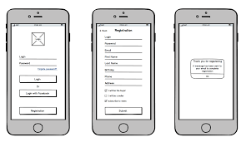
Técnicas de Especificación - Wireframes
Los bosquejos de interfaz de usuario, o wireframes, son representaciones visuales básicas y simplificadas de una UI.
Representación
la estructura
funcionalidad de la UI
Notes:
Los bosquejos de interfaz de usuario, también conocidos como wireframes, son representaciones visuales básicas y simplificadas de una interfaz de usuario.
Se utilizan para planificar y diseñar la estructura y el diseño de una aplicación o sitio web antes de que se inicie el desarrollo detallado. Los wireframes se centran en la disposición de los elementos de la interfaz y la navegación, sin entrar en detalles de estilo o gráficos.

Slide 26
User stories
Descripción
Narrativa
Criterios de aceptación
Scope / Out of scope
Dor
Dod

Slide 27
Moqups

Slide 28
Ejemplo
Scope / Out of Scope
In Scope:
Pantalla de simulación con formulario de origen, destino, fechas, pasajeros.
Lógica para generar combinaciones precargadas en base a datos en memoria o mock.
Visualización de los resultados con precios estimados y opción de ver detalle.
Validación básica de campos.
Out of Scope:
Integración con motores reales de búsqueda de transporte u hospedaje.
Registro de usuario o historial de simulaciones.
Reserva efectiva del viaje (eso es parte de otra HU).
Definition of Ready (DoR)
La historia está priorizada en el backlog.
Todos los campos del formulario están definidos.
Se dispone de datos mock para generar las combinaciones.
El equipo de diseño entregó los wireframes correspondientes.
El equipo entendió las reglas de negocio básicas para las combinaciones.
Definition of Done (DoD)
Se implementó la interfaz siguiendo el diseño aprobado.
La lógica de simulación funciona correctamente con los datos mock.
Las validaciones están implementadas y probadas.
Los criterios de aceptación fueron validados con pruebas manuales o automáticas.
La funcionalidad fue revisada en QA y aprobada por el PO.
El código fue integrado a la rama principal y documentado.
HU-11: Simulación de Viaje al Mercosur
User Story: Como cliente de una agencia de viajes, quiero poder simular un viaje al Mercosur desde la aplicación web, para comparar diferentes opciones de transporte, hospedaje y fechas antes de contratar.
Descripción
Esta funcionalidad permitirá al usuario simular un viaje a destinos del Mercosur (Argentina, Brasil, Paraguay, Uruguay) eligiendo origen, destino, fechas, número de pasajeros y preferencias. El sistema ofrecerá distintas combinaciones posibles (transporte + hospedaje), junto con su precio estimado. Es parte del flujo previo a la reserva.
Criterios de Aceptación
Dado que el usuario accede a la sección "Simular viaje", cuando ingresa un origen, destino y fechas, entonces el sistema debe mostrar al menos 3 combinaciones de transporte y hospedaje disponibles.
Dado que el usuario visualiza una combinación, cuando hace clic en "Ver detalle", entonces se muestran los precios desglosados (transporte y alojamiento) y los servicios incluidos.
Dado que el usuario no completa todos los campos obligatorios, cuando intenta ejecutar la simulación, entonces se muestran mensajes de validación adecuados.
Dado que la simulación es exitosa, cuando el usuario desea continuar, entonces puede pasar directamente a la pantalla de reserva.

Slide 29
Proceso – Validación y Verificación
Entradas
Técnicas y Herramientas
Salidas
Requerimientos Validados y Verificados
Requerimientos Especificados
Checklists
JAD (Joint Application Development).
Grupos motivacionales.
Prototipación.
Encuestas.

Slide 30
Clase 3
Metodologías

Slide 31
Metodologías Ágiles: Scrum

Slide 32
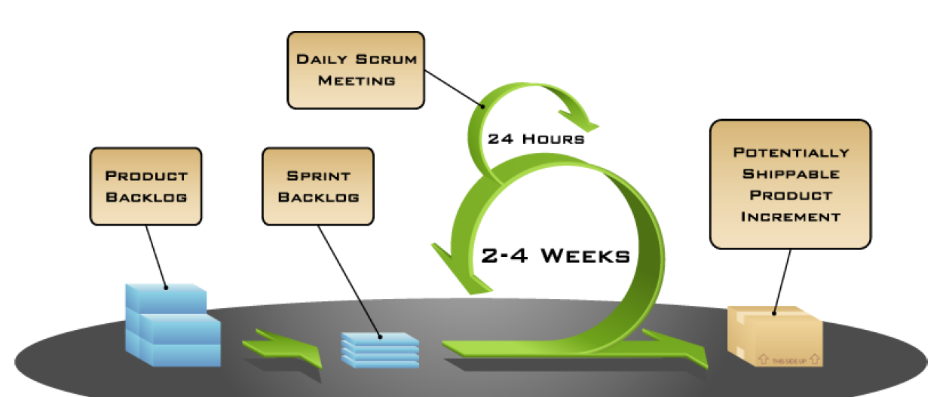
Scrum
SPRINT

Slide 33
Reglas Generales de Scrum
Únicamente el Product Owner puede confirmar qué se agrega al Backlog del Producto
La priorización de los ítems en el Product Backlog es realizada por el Product Owner como representante de la inversión y necesidad del negocio.
Si hubiera varios equipos scrum trabajando en la construcción del mismo product, se mantiene un único Product Backlog con todas las funcionalidades necesarias
Sólo quienes efectivamente hacen el desarrollo pueden hacer estimaciones: equipo de desarrollo
Nadie le asigna tareas al equipo de Desarrollo, es un equipo auto-gestionado.
Cada sprint se sucede a continuación del siguiente y siempre tienen una duración fija (es decir, no tenemos un sprint de 3 semanas y otro de 4).

Slide 34
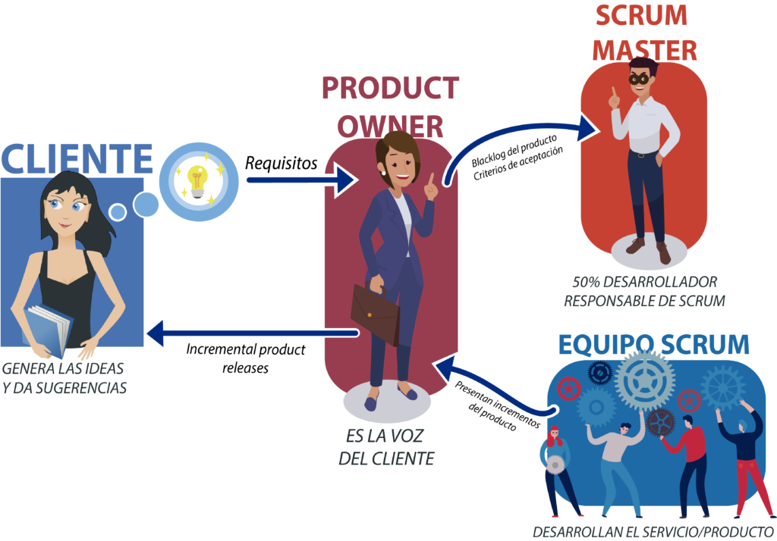
Roles en Scrum
EQUIPO SCRUM
Son 3 roles
DESARROLLADORES

Slide 35
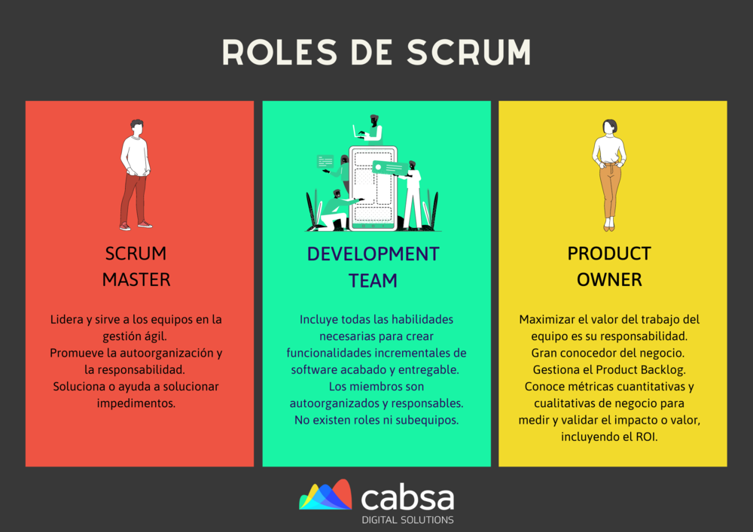
Roles en Scrum
Representa a todos los stakeholders.
Gestiona las expectativas de los stakeholders.
Responsable de:
Recolectar los requerimientos.
Maximizar rentabilidad del producto
Determinar y conocer a detalle las características funcionales
Decide hacia donde debe ir el equipo (QUE)
No como lo hacen
No decide la velocidad
Definir el alcance y la visión, así como las prioridades
Cambia las prioridades de las características según avanza el proyecto acompañando así los cambios del negocio.
Es dueño del product backlog

Slide 36
Roles en Scrum
Responsable de:
Velar por el correcto empleo y evolución de Scrum
Asegurar que el equipo sea multi-funcional y eficiente
Proteger al equipo de desarrollo de distracciones y trabas externas al proyecto
Asegurar la cooperación y comunicación dentro del equipo
Asegurar que las reglas son seguidas
Facilitador
Fomenta apertura y discusión
Elimina impedimentos

Slide 37
Roles en Scrum
Construyen el producto
Equipo interdisciplinario auto-organizado (no existe un líder que asigne tareas ni que determine la forma en como se resuelven los problemas).
Individuos generalistas sobre especialistas exclusivos.
Proveen estimaciones
Se comprometen al comienzo de cada sprint a construir las características

Slide 38
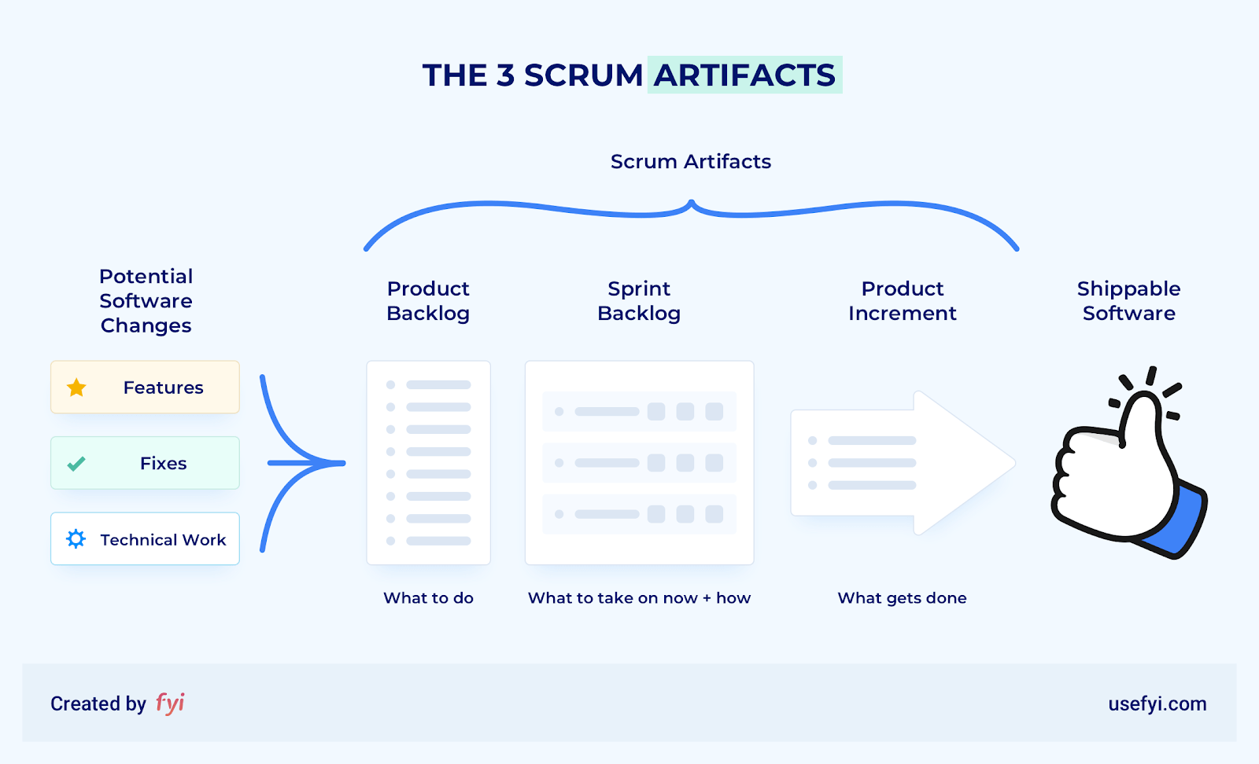
Artefactos del Scrum
Figura: https://nira.com/scrum-artifacts/

Slide 39
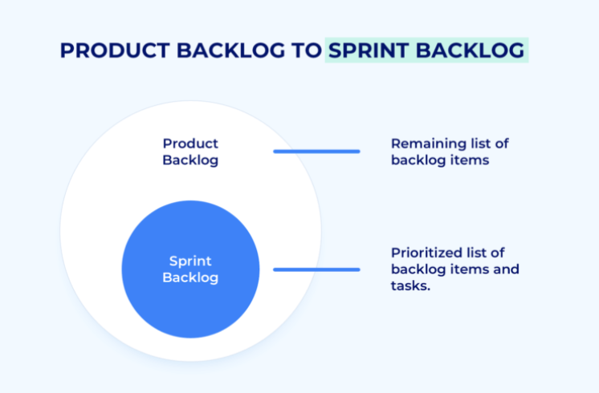
El Sprint Backlog es una porción priorizada del Product Backlog
Figura: https://nira.com/scrum-artifacts/

Slide 40
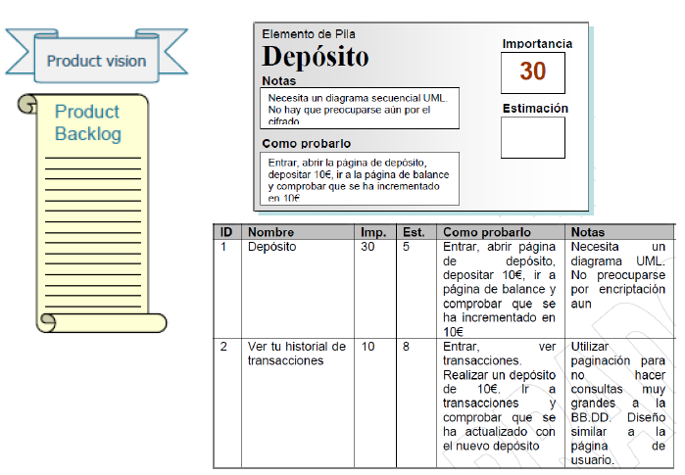
Product Backlog

Slide 41
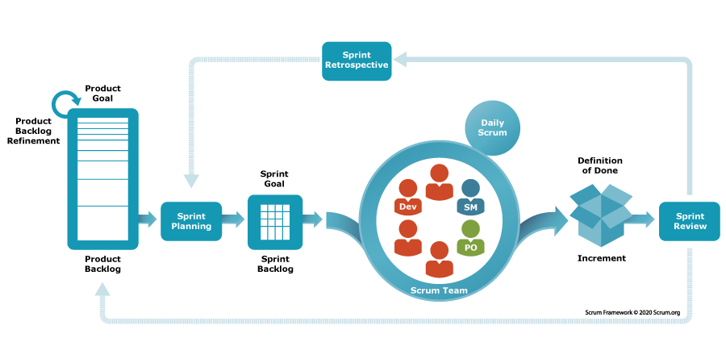

Slide 42
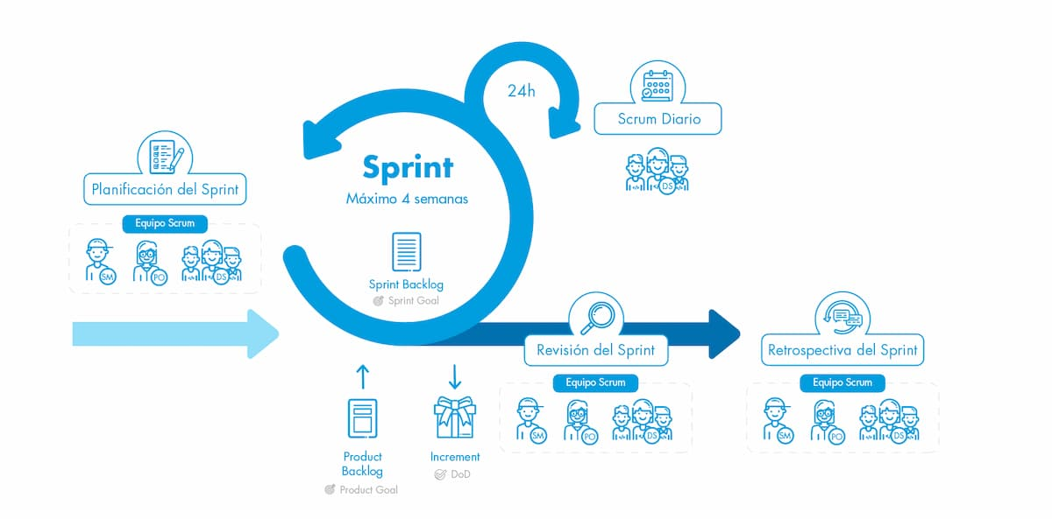
Planificación del Sprint (Sprint planning meeting)
Duración aproximada: 8 horas
Se realiza al comienzo de cada sprint
Se generan los acuerdos y compromisos entre el equipo de desarrollo y el Product Owner sobre el alcance del sprint.
Dividida en dos partes
El qué:
Objetivo del Sprint
Componentes del Product Backlog que se incorporarán a la iteración (Sprint BackLog).
El cómo:
Tareas se llevarán a cabo (Refinamiento + Tasking)

Slide 43
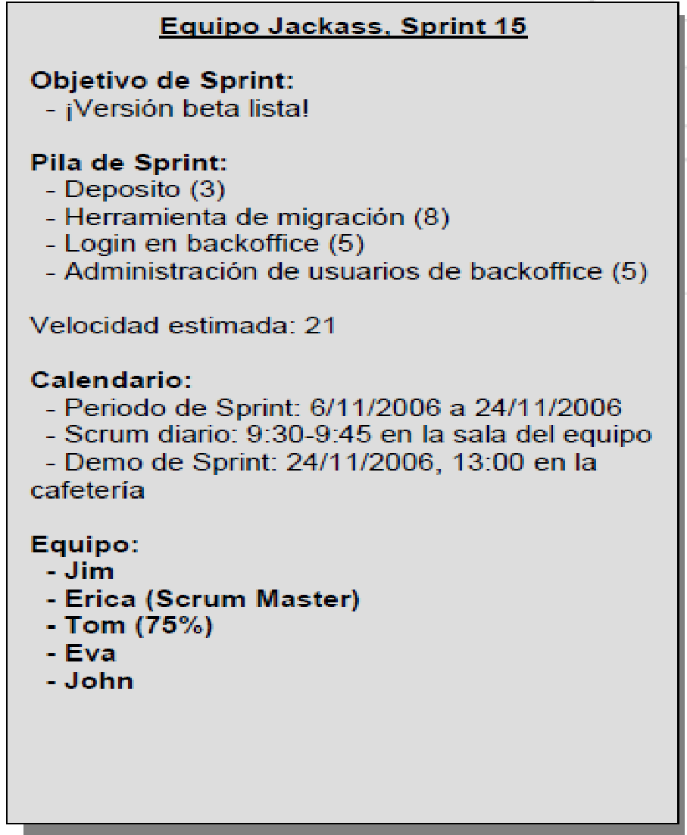
Planificación Sprint

Slide 44
Scrum diario (Daily meeting)
En Scrum, durante el desarrollo de un sprint, el equipo mantiene una reunión diaria llamada el "daily scrum” o simplemente “daily”.
Usualmente estas reuniones se realizan en el mismo lugar y a la misma hora, todos los días.
La Daily meeting se realiza en la mañana, a fin de definir el contexto para el resto del día de trabajo.
Estas reuniones son estrictamente desarrolladas con un tiempo límite de 15 minutos. Esto hace que la reunión sea breve y se traten puntos importantes.
Durante el daily scrum, cada miembro del equipo responde las siguientes 3 preguntas:
¿Qué hiciste ayer?
¿Que harás hoy?
¿Hay impedimentos en tu camino?

Slide 45
Demo/Review del sprint
Duración aproximada: 4 horas
Al final del sprint se tiene un prototipo utilizable del producto
Solo se muestran requerimientos terminados
Feedback directo de los stakeholders (retroalimenta el product backlog)

Slide 46
Retrospectiva del sprint
Duración aproximada: 4 horas
¿Qué hicimos bien ?
¿Qué podemos mejorar para el próximo sprint ?
Solo participan miembros del Team. No participa el cliente.

Slide 47
Reglas de la retro
SEGURIDAD
Garantizar un ambiente seguro para todos sus participantes
ENTENDER
Chequear que exista un entendimiento compartido para todos los participantes
INCLUIR
Buscar soluciones/experimentos que incluyan diferentes puntos de vista
RESPONSABILIDAD
Todos los integrantes de un Equipo Scrum son igualmente responsables de mejorar la forma de trabajo

Slide 48
Resumiendo
¿Cómo organizamos el trabajo? ¿Cómo organizamos las tareas? ¿Cómo organizamos las actividades? ¿Cómo nos enfrentamos a los posibles problemas de trabajar con un equipo de personas?

Slide 49
Adoptando el proceso
Los acelerados ciclos de vida de los productos y la competencia basada en el tiempo se han convertido en parte de la jerga.
Cuanto más rápido cambian las cosas menos tiempo se tiene para planificarlas.
Se es más rápido iterando y reiterando, ajustando a medida que se avanza.
Stan Davis & Christopher Meyer

Slide 50
Herramientas para gestionar el trabajo en progreso (work in progress o WIP)
Tableros (Dashboards)

Slide 51
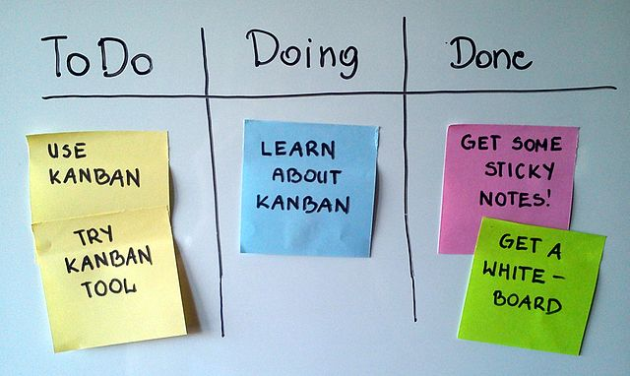
Tablero KANBAN

Slide 52
Demo de Trello

